Slide 1
Мы знаем свои права и обязанности
филиал Муниципального общеобразовательного учреждения
« Средняя общеобразовательная школа № 14 города Пугачева имени П.А.Столыпина» -
Средняя общеобразовательная школа с. Селезниха
Выполнил: коллектив учащихся 6 класса
Руководитель: Долгова Мария Александровна

Slide 2
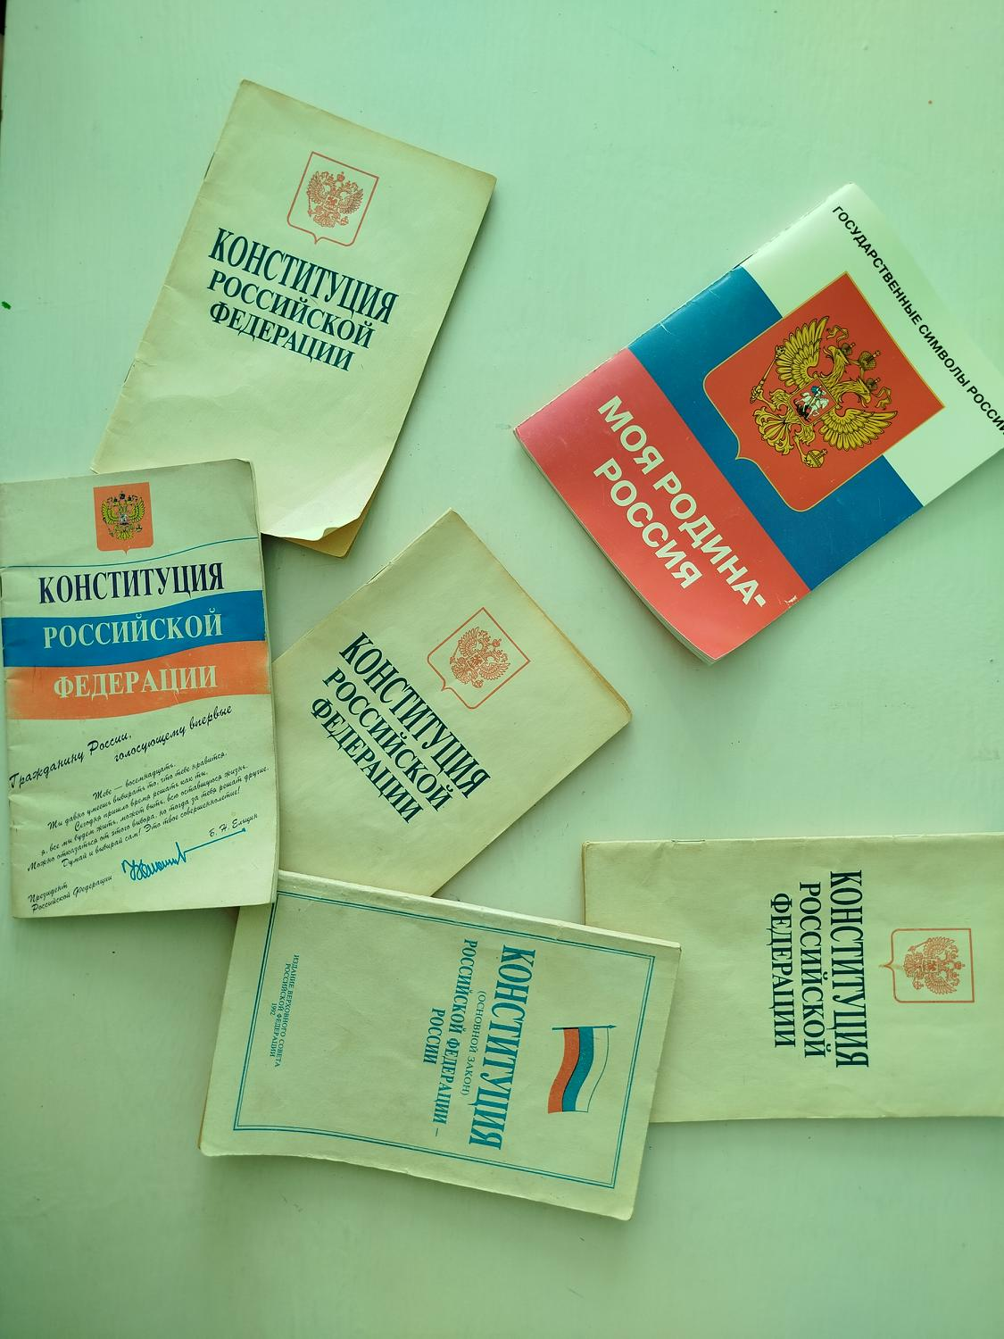
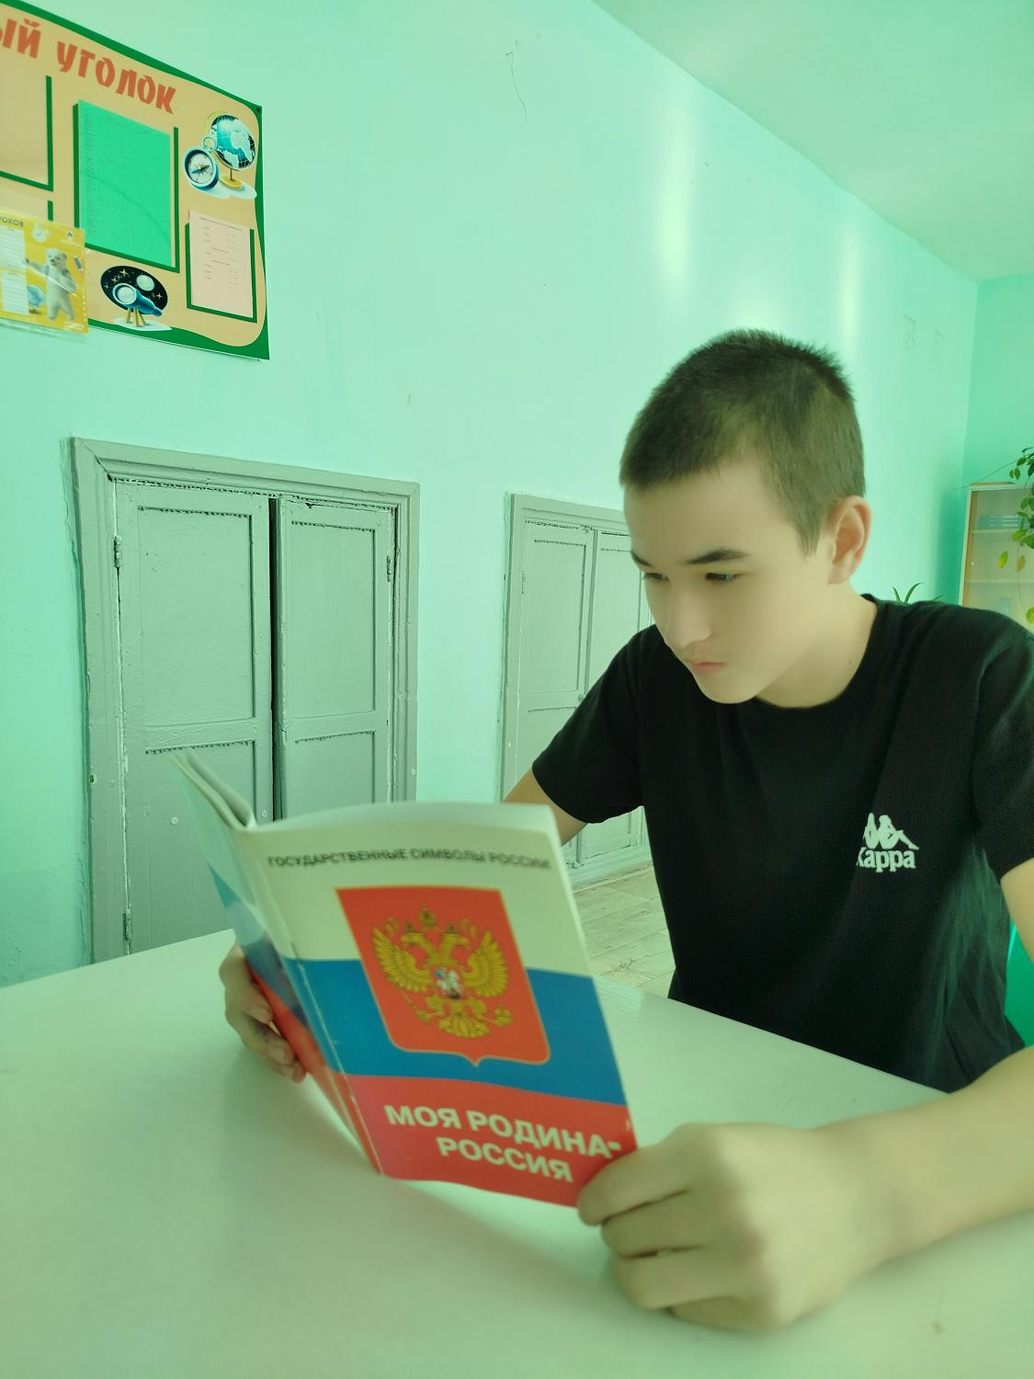
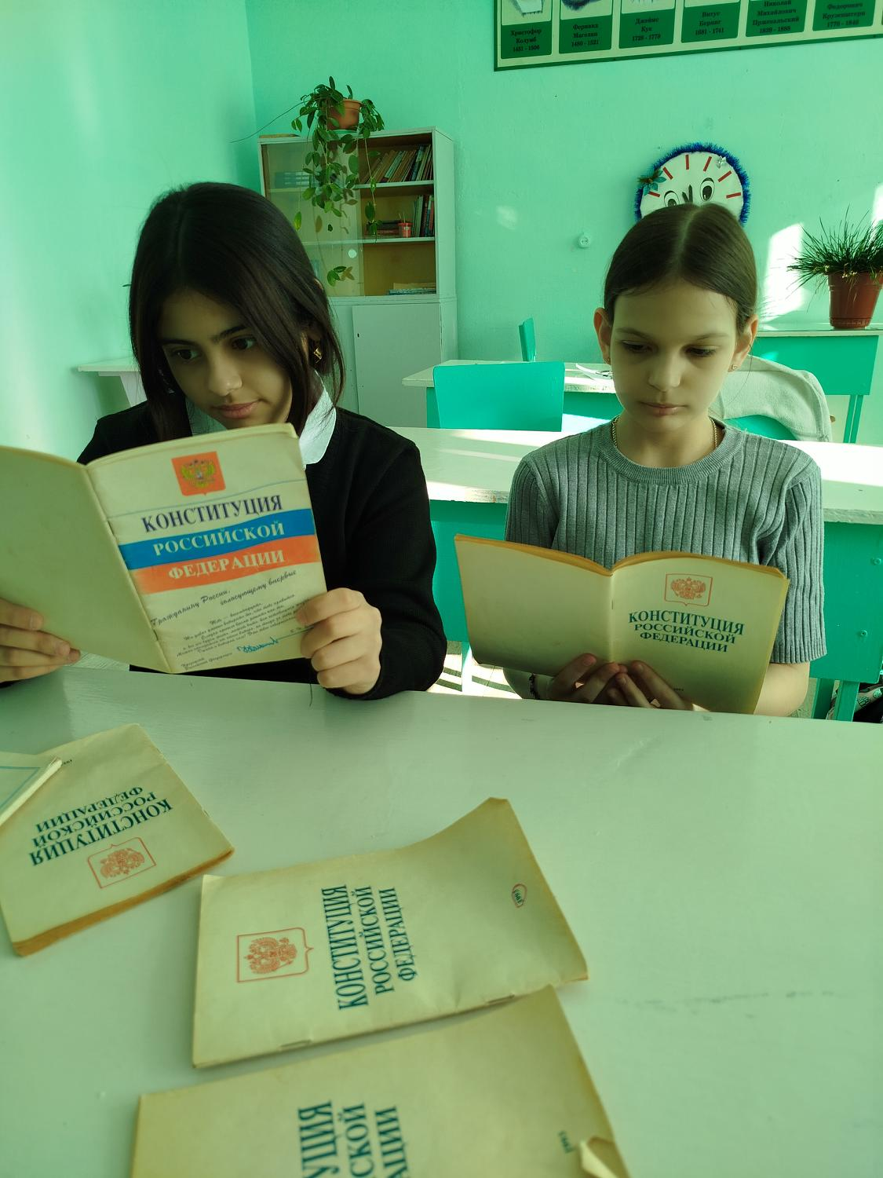
За наши права и обязанности отвечает Конституция Российской Федерации

Slide 3
Мы знаем права детей:
На охрану здоровья
На образование
На жизнь
На личную свободу,неприкосновенность
На необходимый уровень жизни
На индивидуальность
На жилье
На отдых и досуг

Slide 4
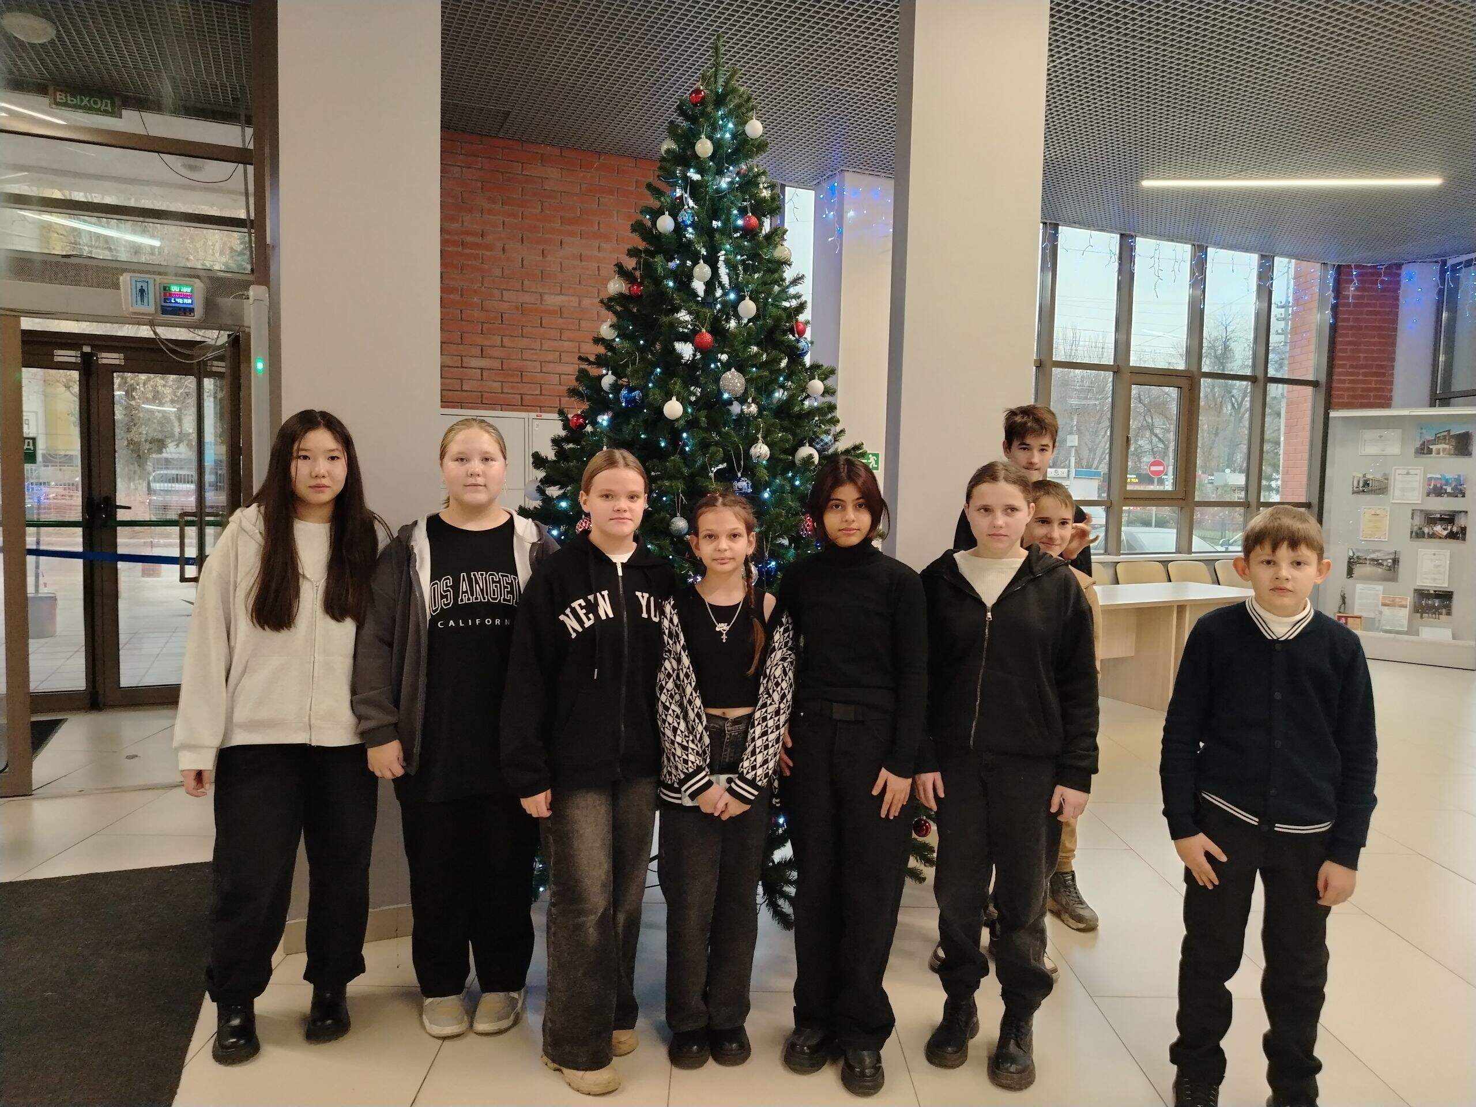
У детей есть право на:
Каждый из людей имеет право НА ЖИЗНЬ
И никто не вправе лишать жизни другого человека!
Так же никто не имеет права НАНОСИТЬ ФИЗИЧЕСКИЙ ВРЕД другому человеку.

Slide 5
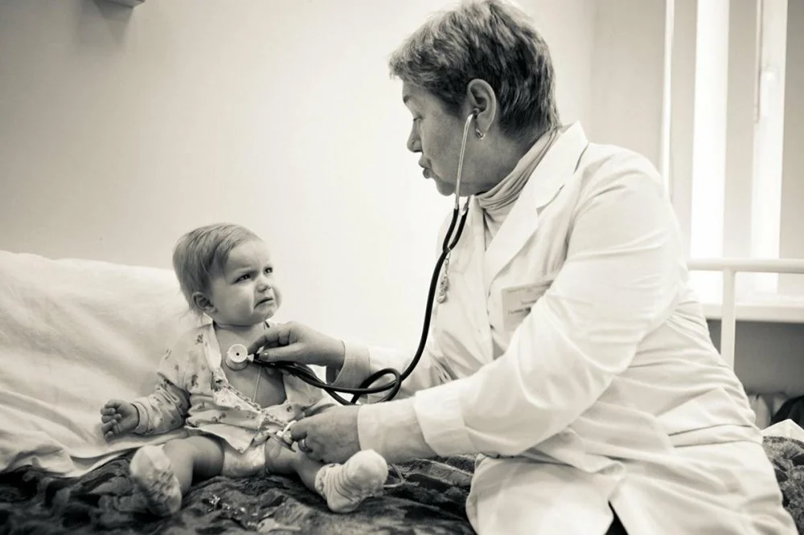

У детей есть право на ЗДОРОВЬЕ
Дети должны получать своевременную медицинскую помощь. А родители обязаны вовремя показать ребенка врачу

Slide 6
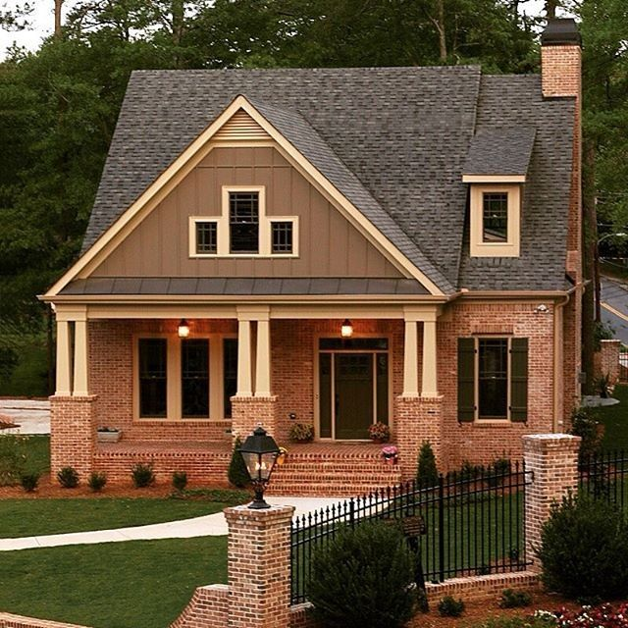
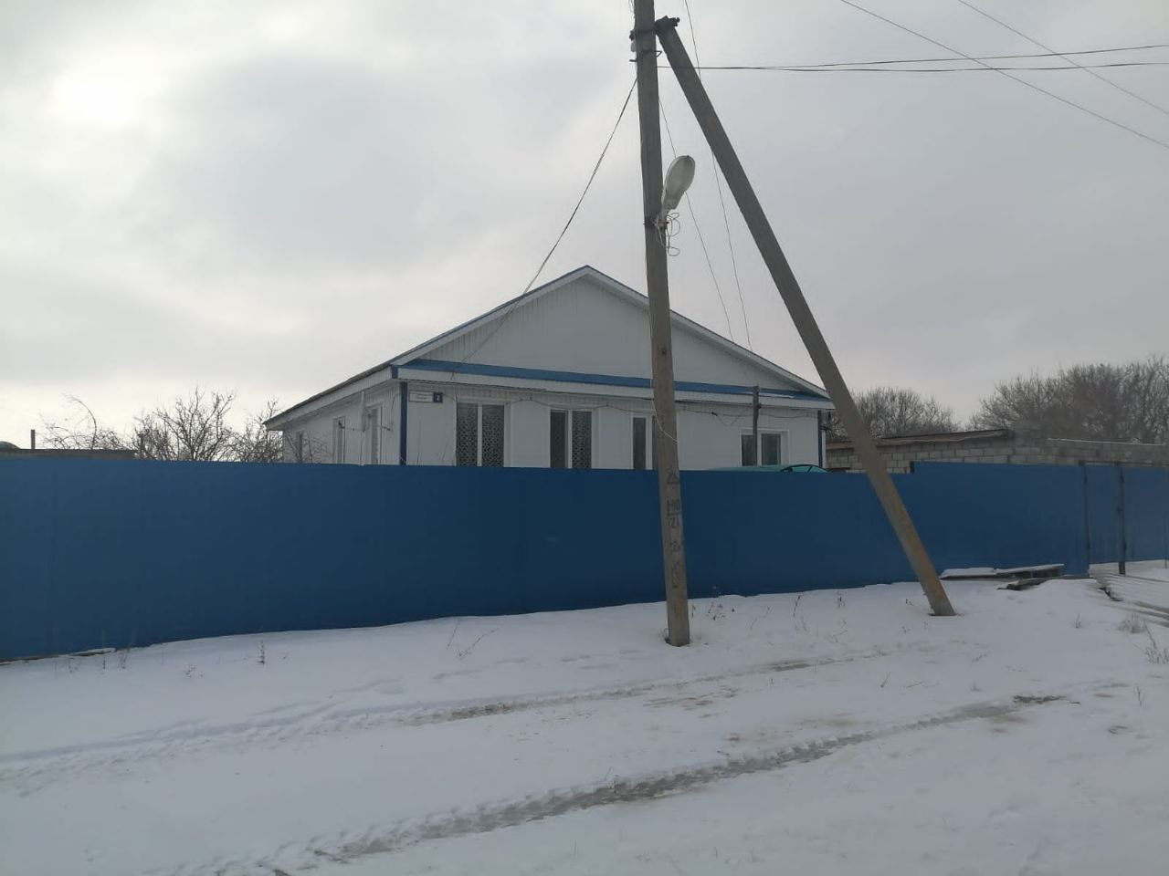
У детей есть право на ЖИЛЬЕ
У каждого человека должно быть место для проживания. Это может быть квартира в городском доме или дом в деревне.

Slide 7
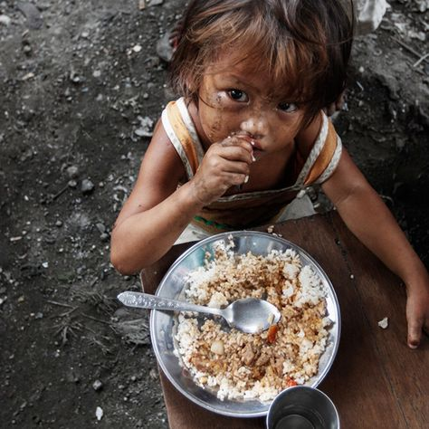
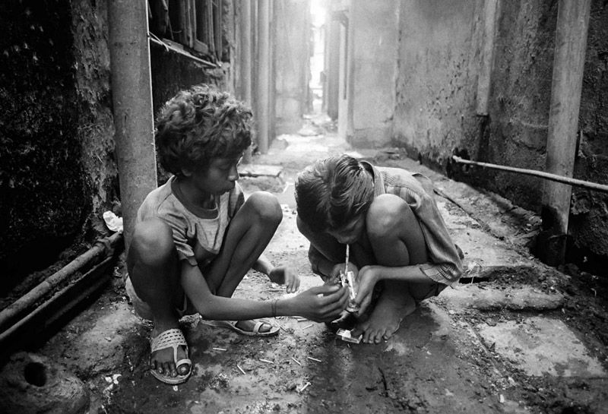
У детей есть право на ЖИЛЬЕ
Дети НЕ ДОЛЖНЫ быть БЕЗДОМНЫМИ!

Slide 8
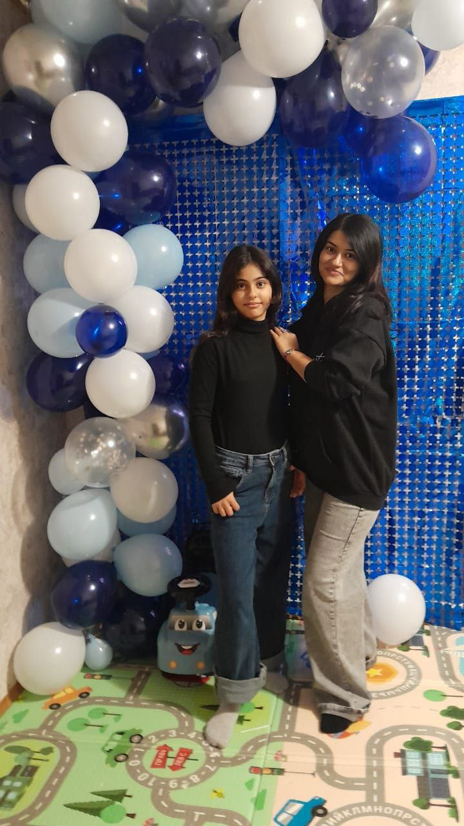
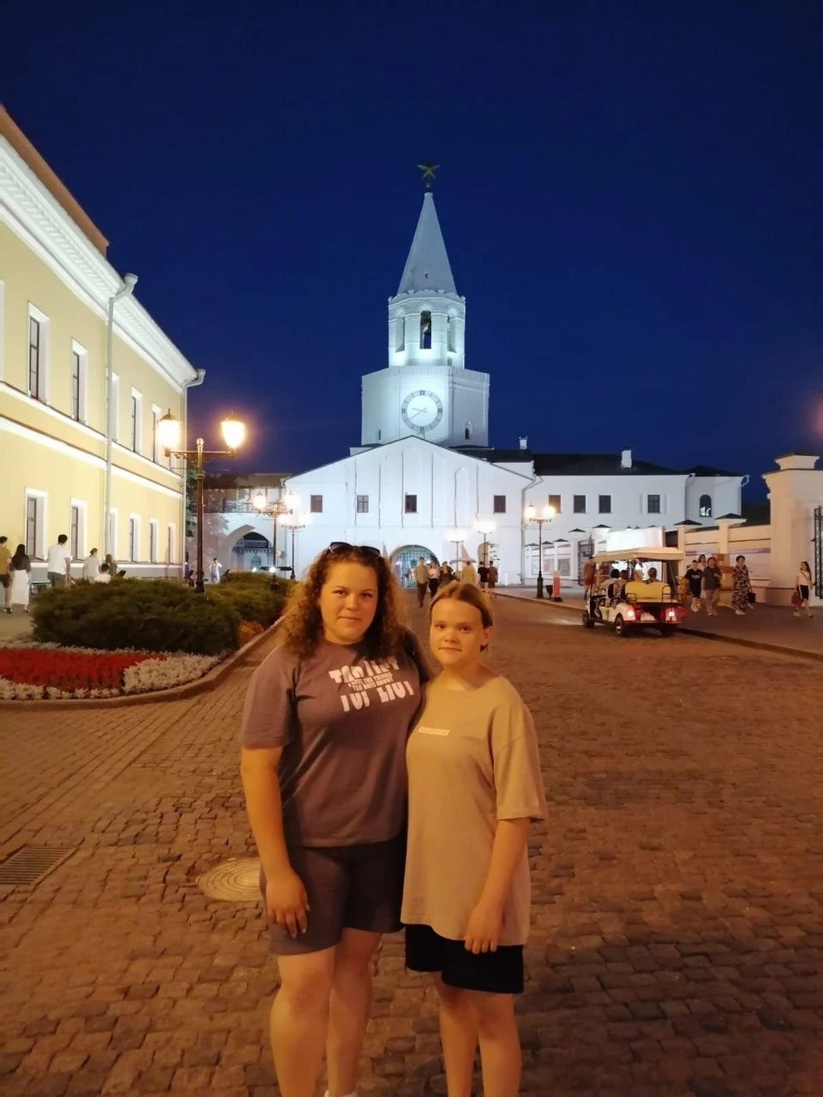
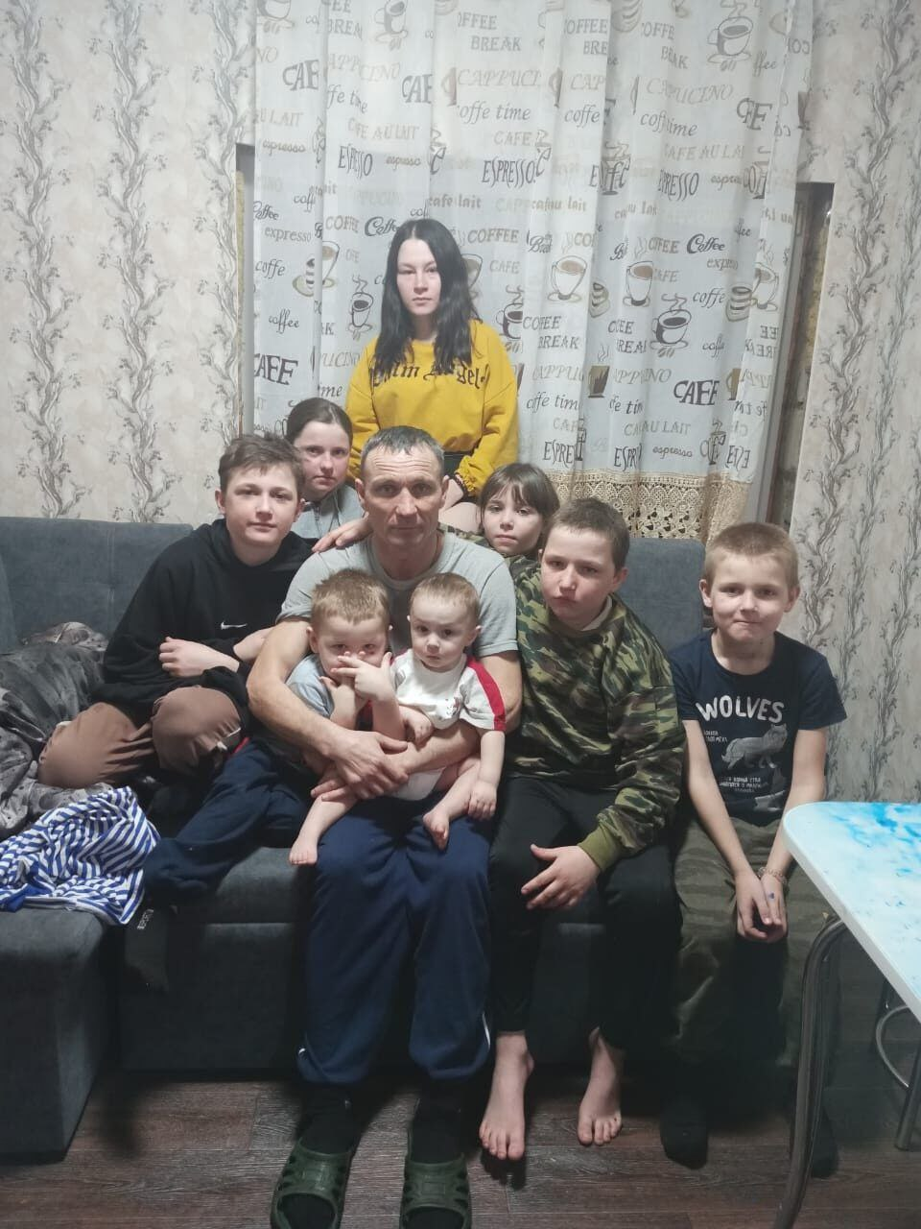
Дети имеют право на воспитание в семейном окружении или быть на попечении тех, кто обеспечит им наилучший уход

Slide 9
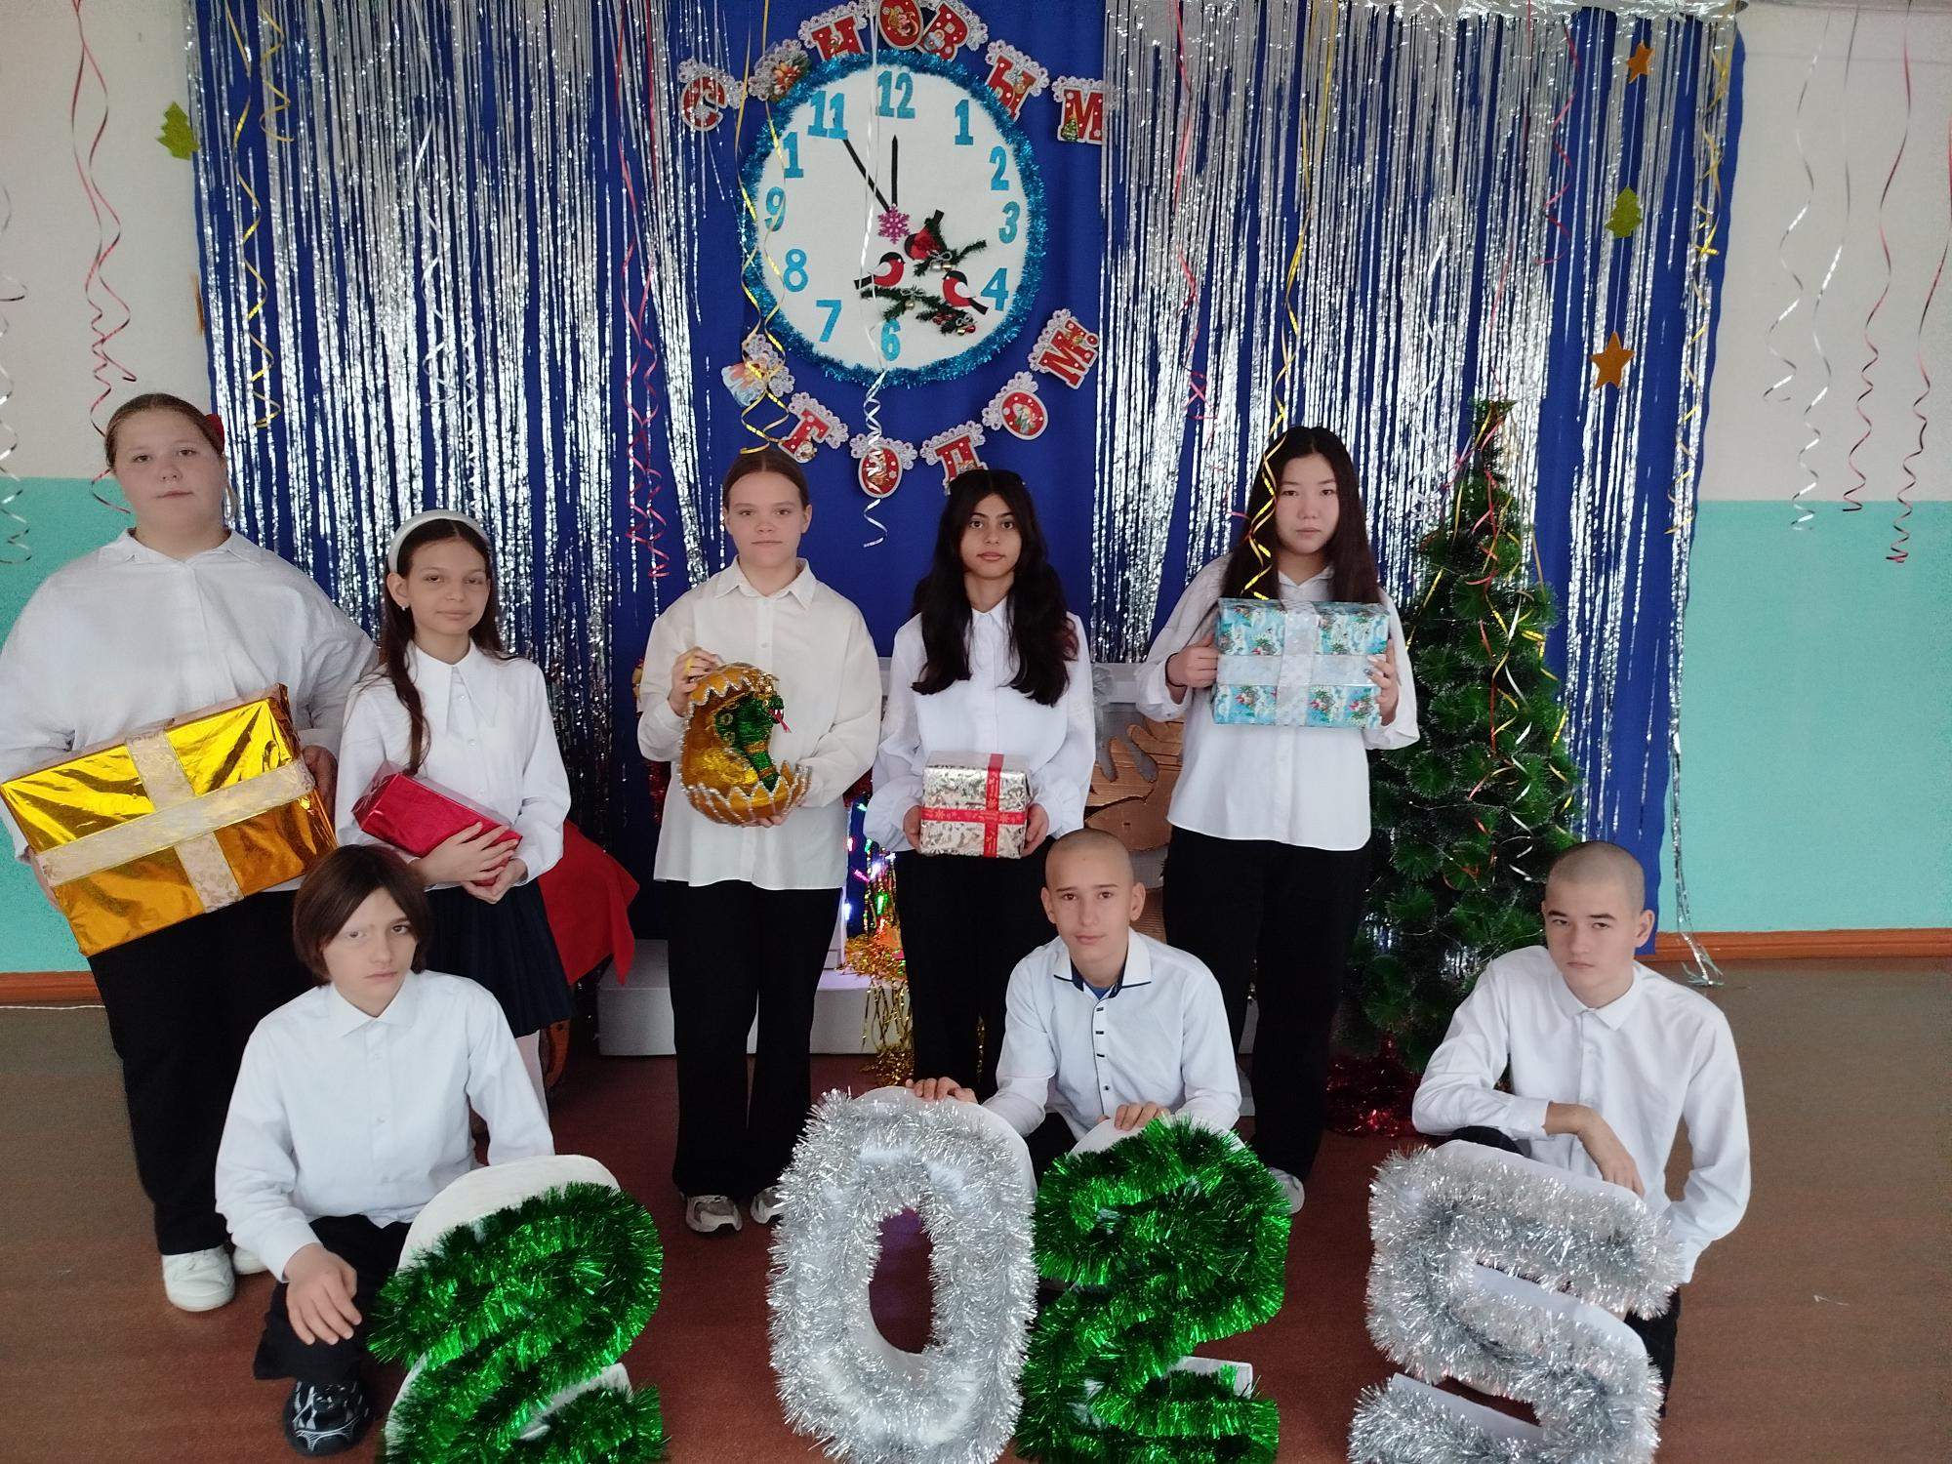
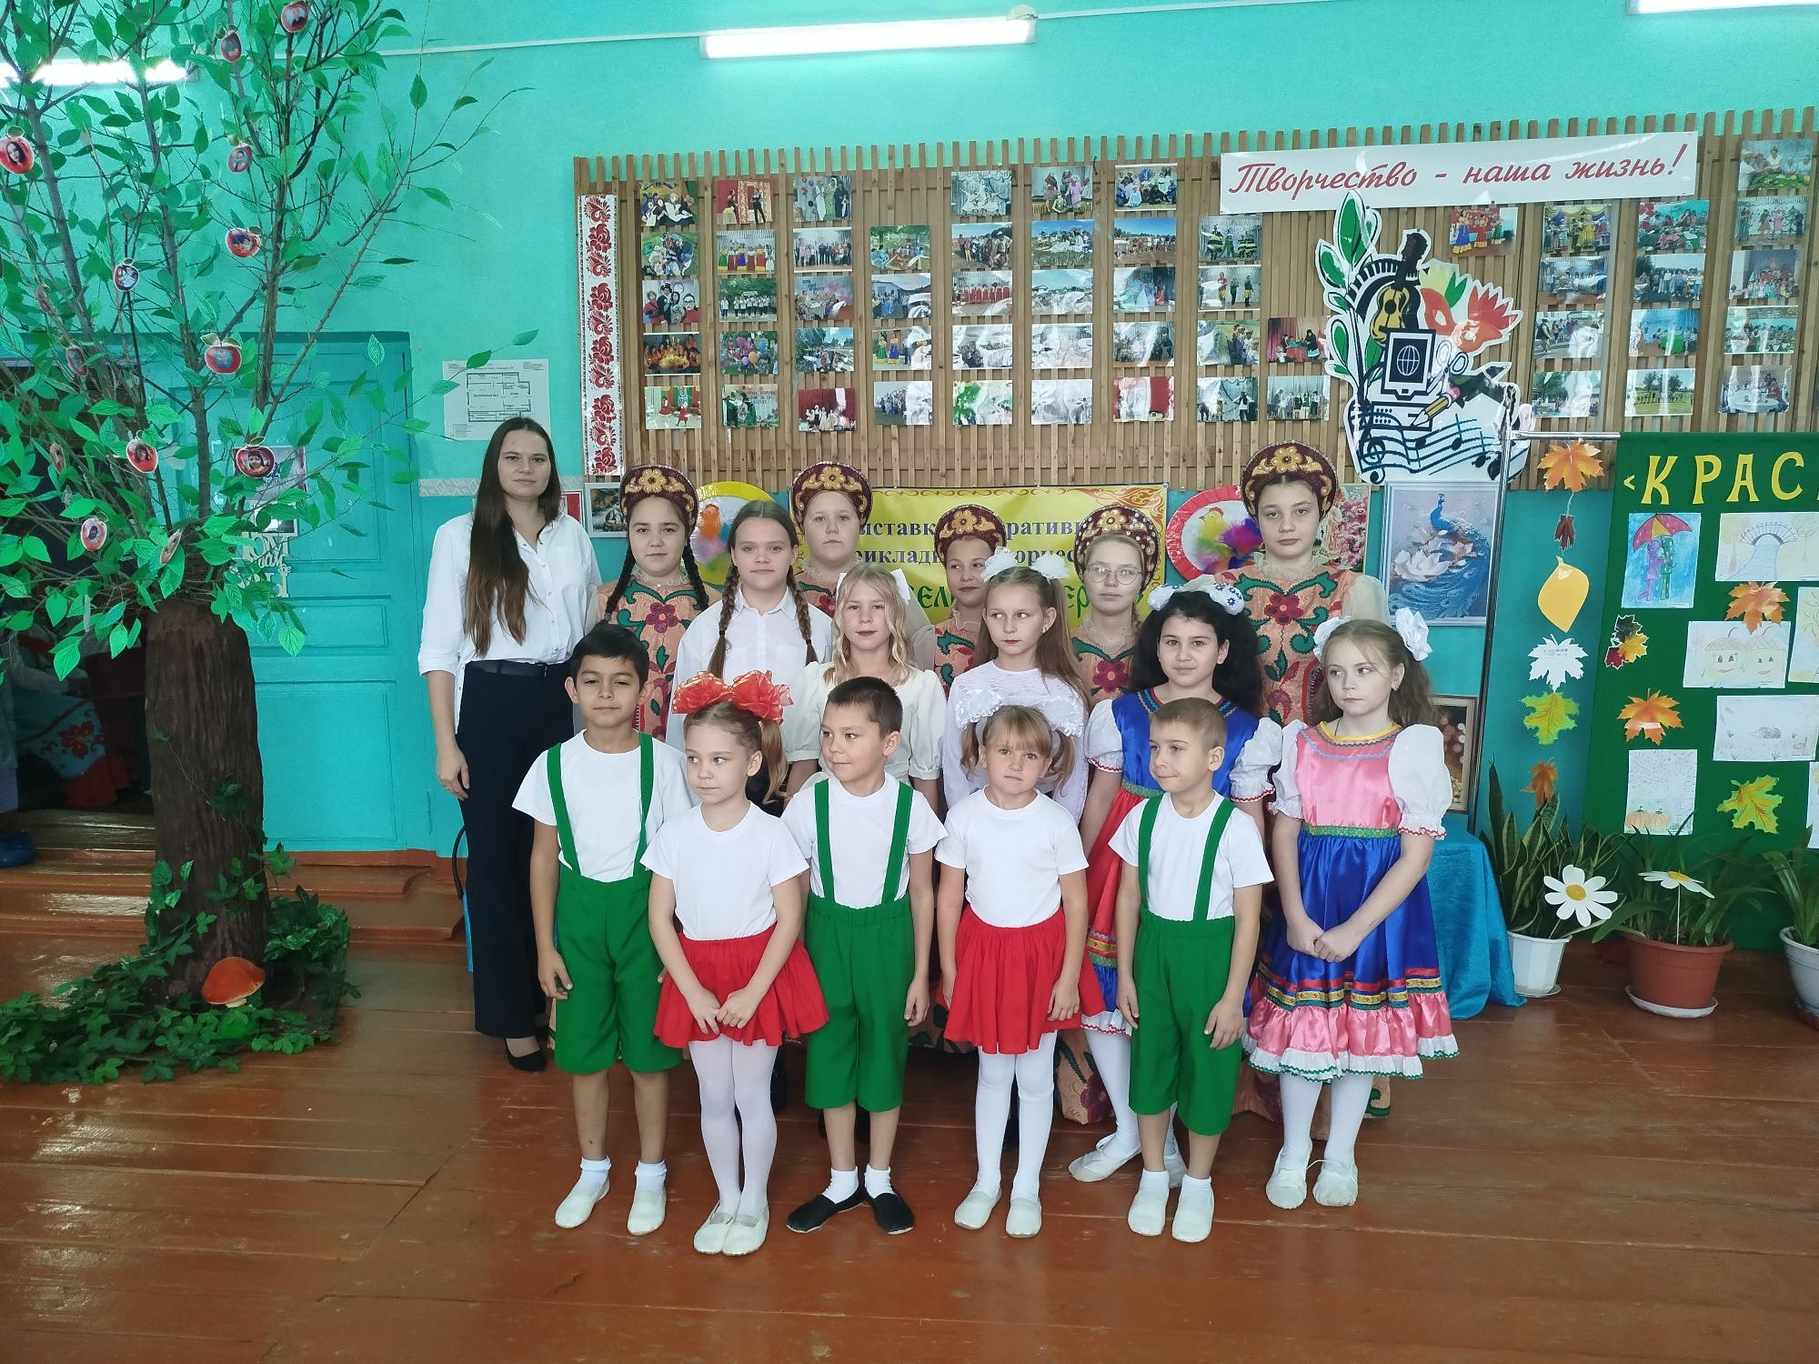
У детей есть право на ИНДИВИДУАЛЬНОСТЬ
Это мы. И все мы разные, одинаковых людей нет ! Мы это должны понимать и относиться друг к другу с уважением, то есть соблюдать право на индивидуальность.

Slide 10
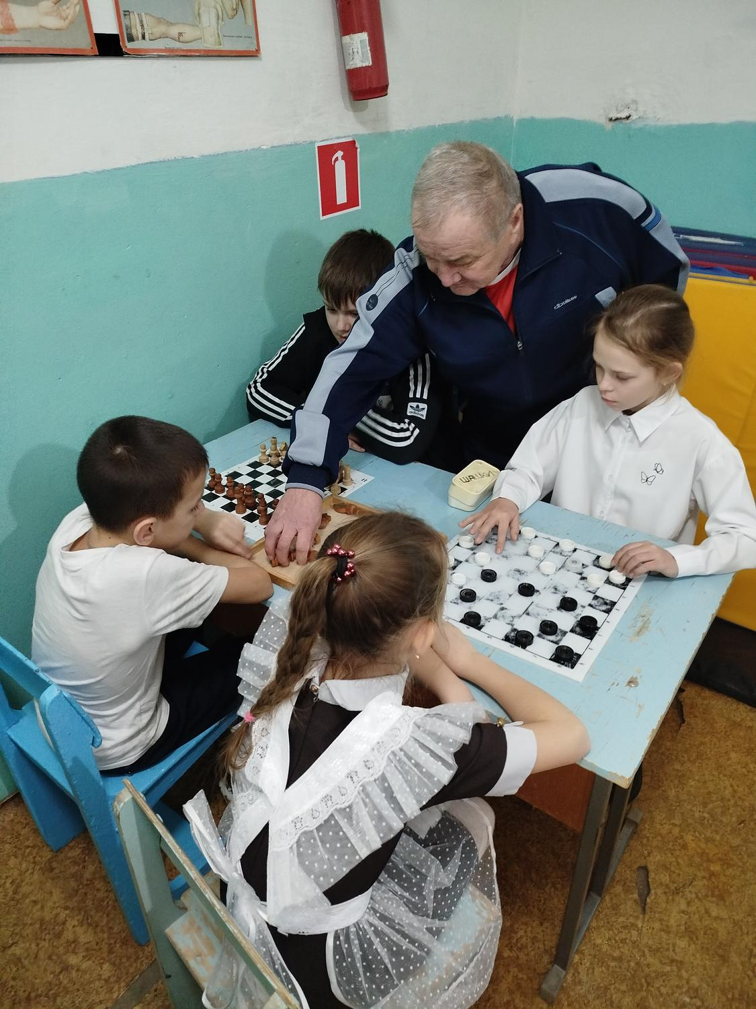
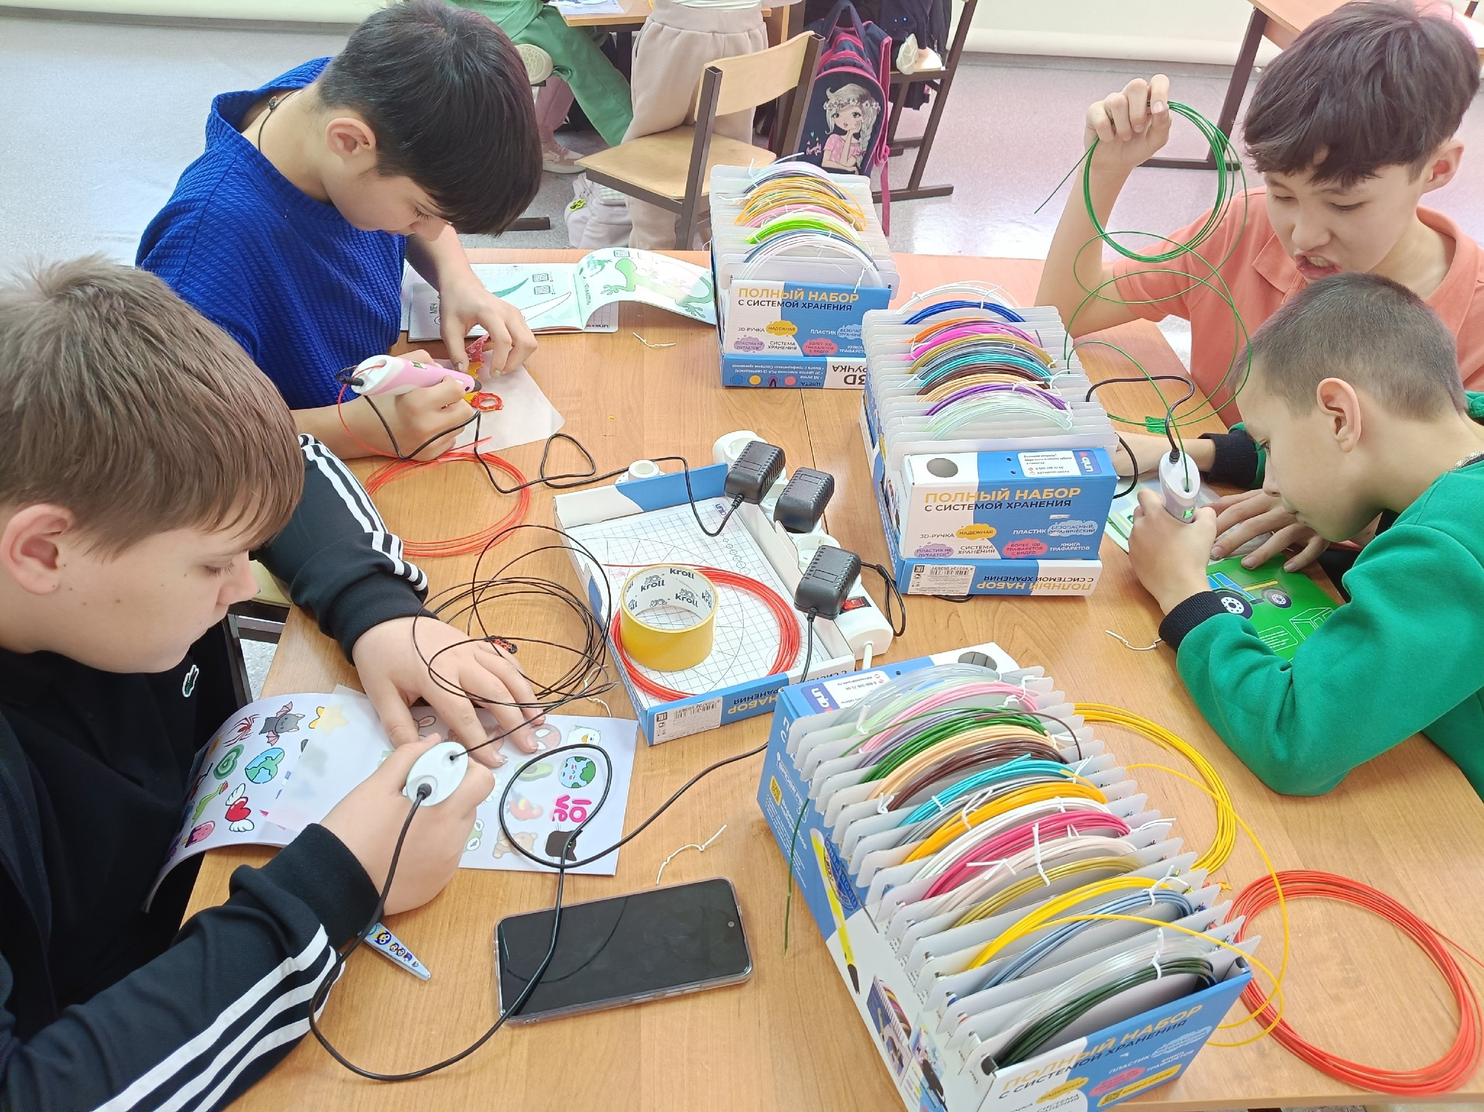
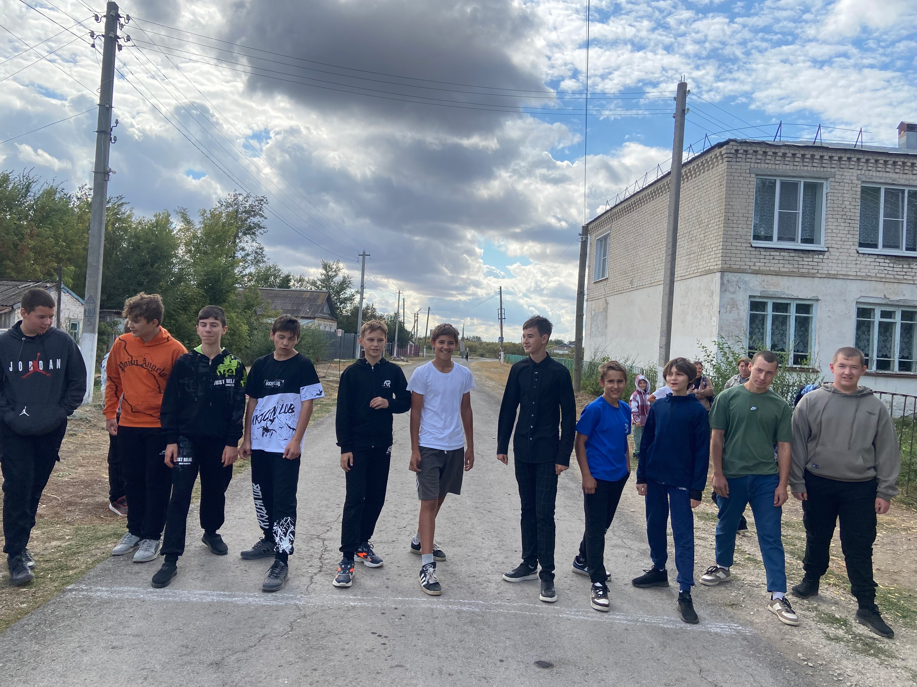
У детей есть право на ИНДИВИДУАЛЬНОСТЬ
А еще каждый ребенок имеет право на увлечения, правда, если это не ведет к вредным последствиям и не вредит окружающим.

Slide 11
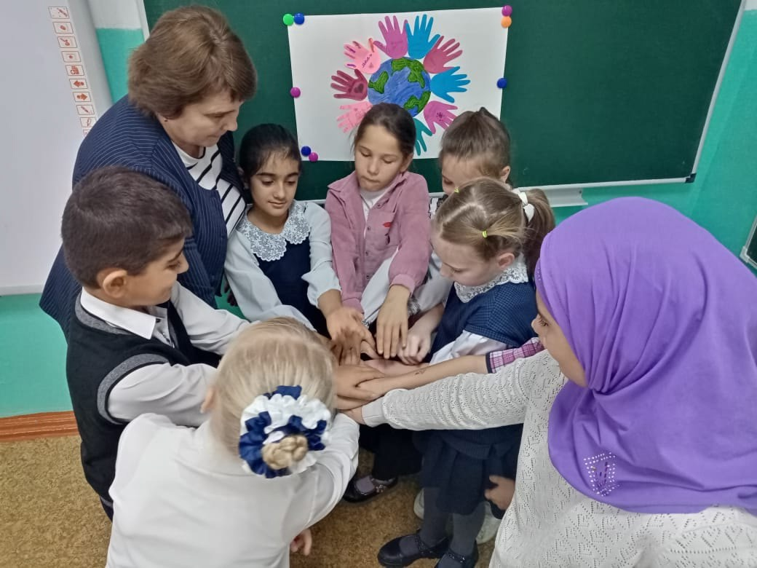
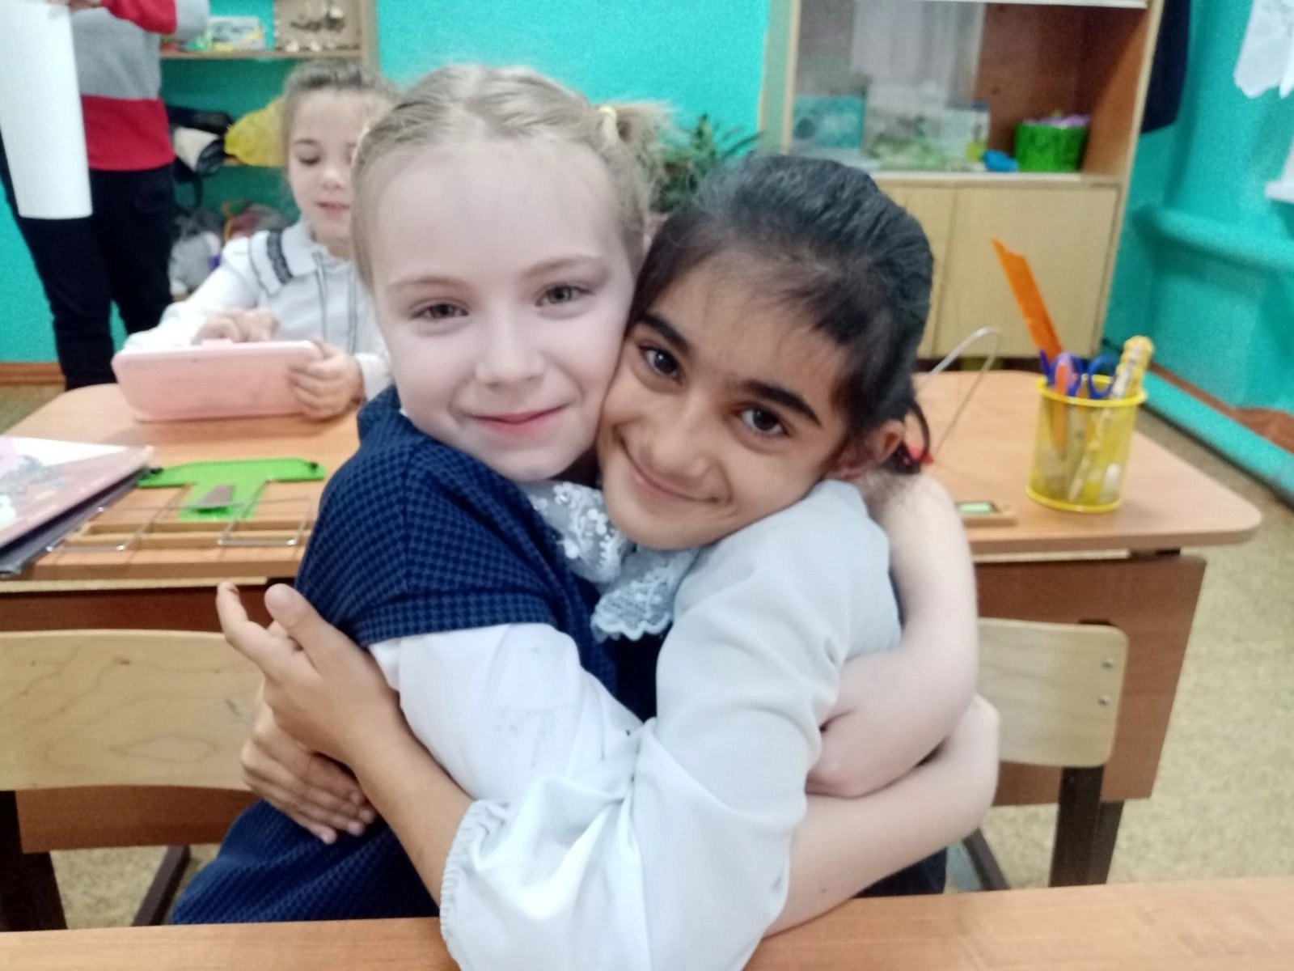
Дети имеют право говорить на своем родном языке, исповедовать свою религию.

Slide 12
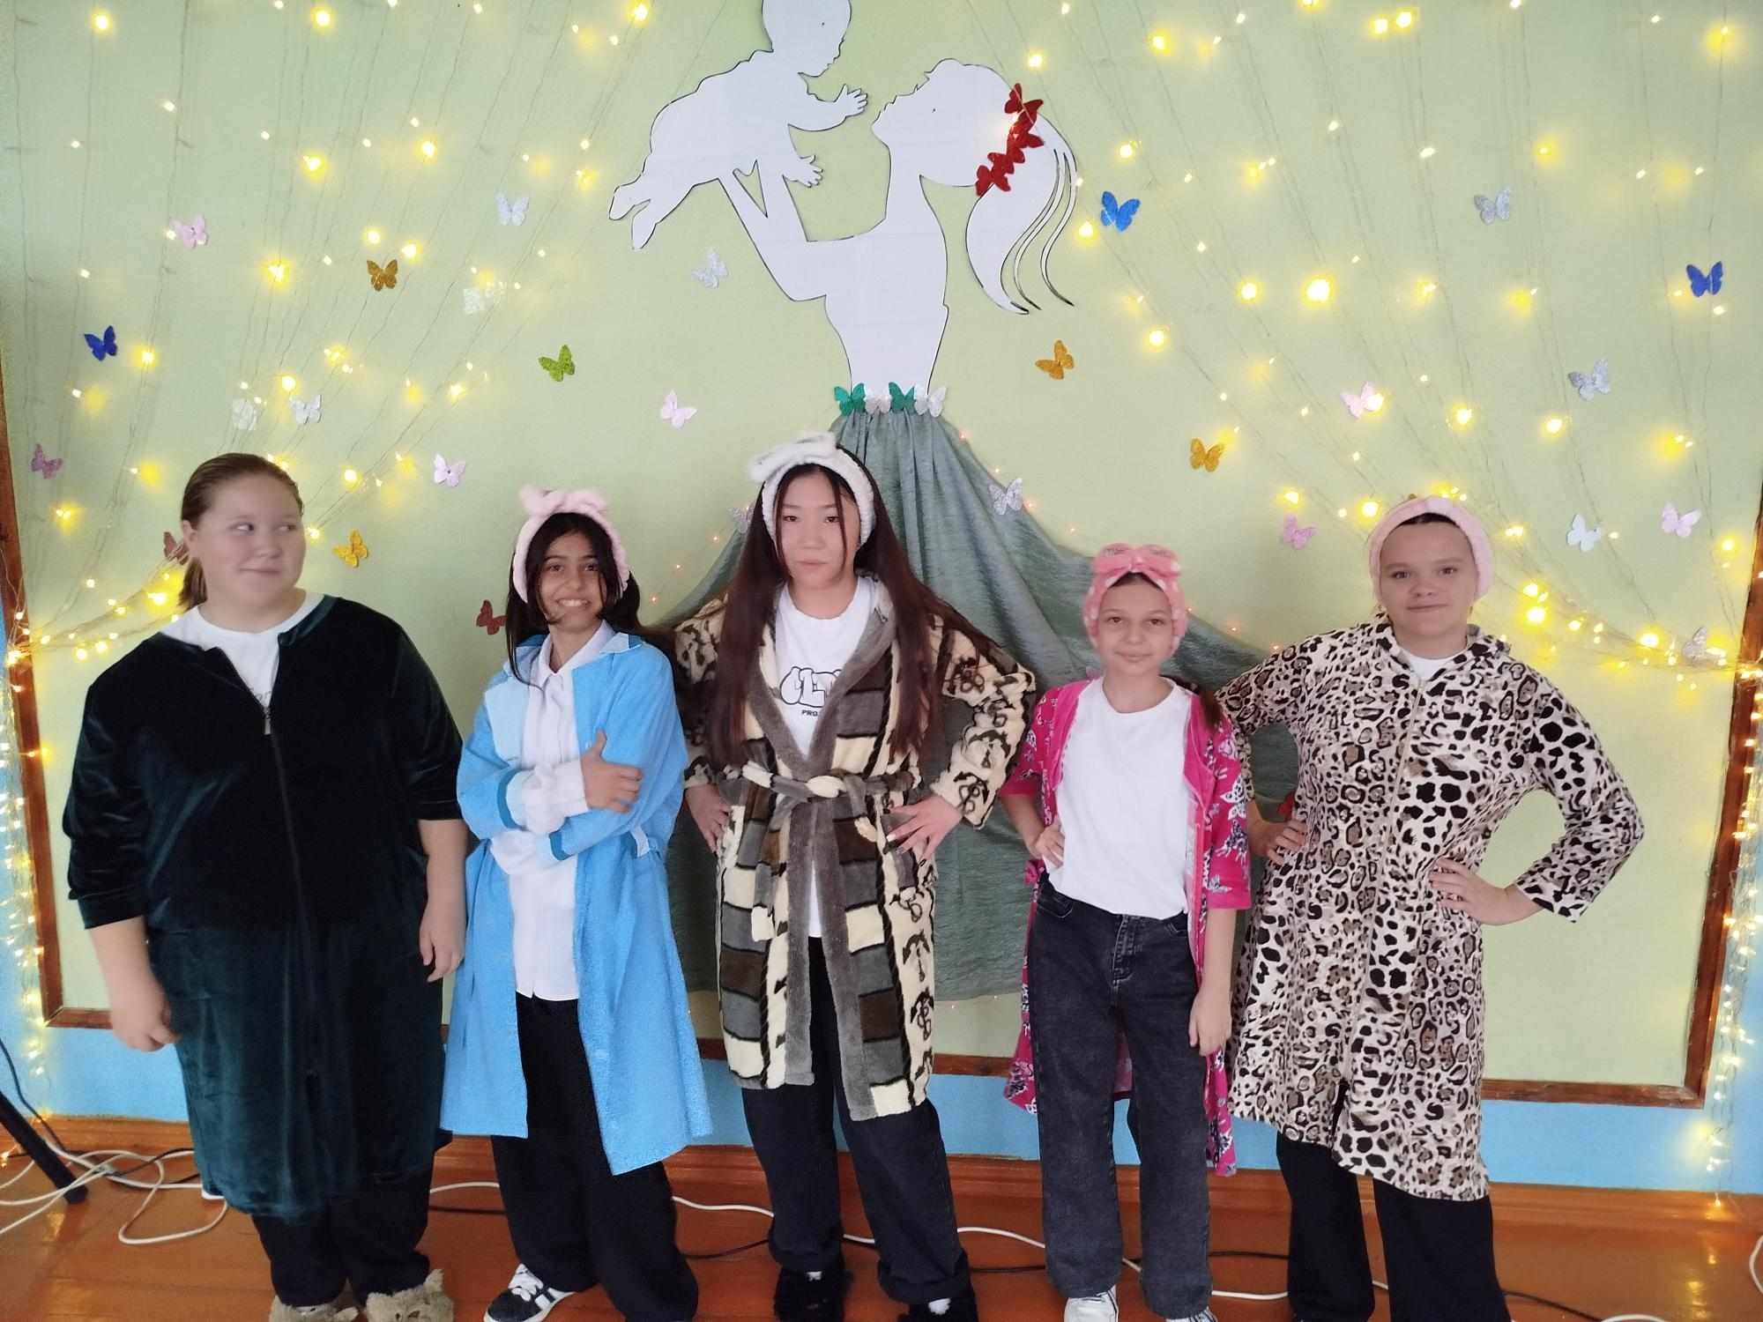
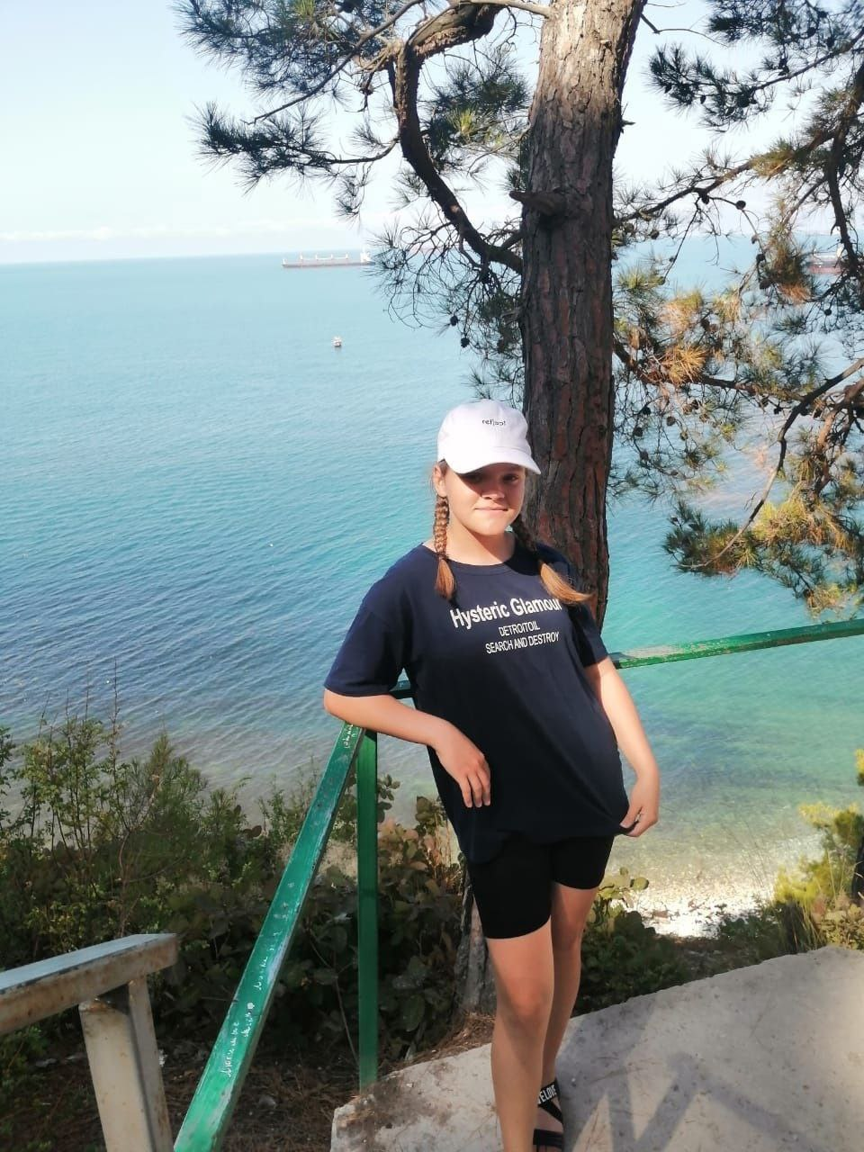
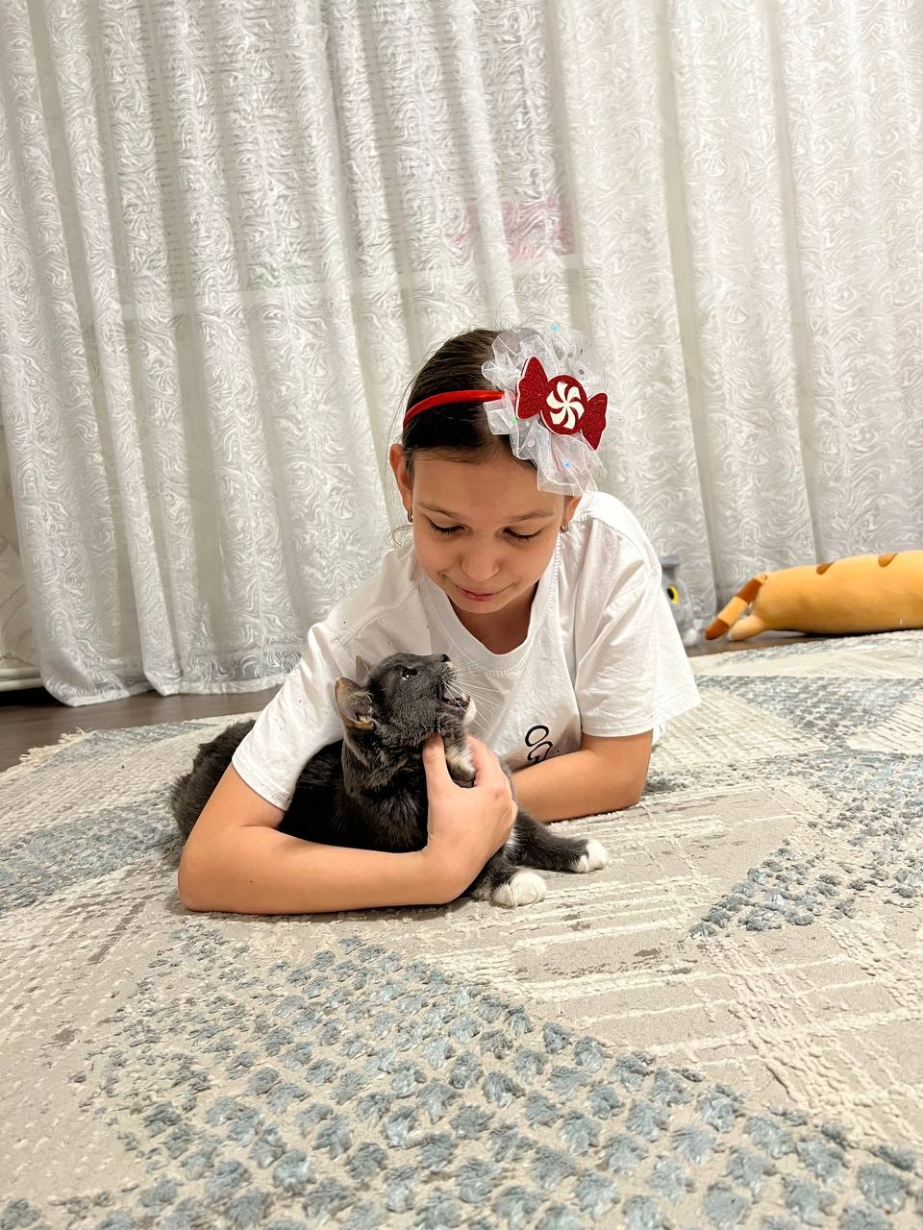
У детей есть право на Отдых и досуг
Дети имеют право играть и заводить друзей, выражать свое мнение

Slide 13
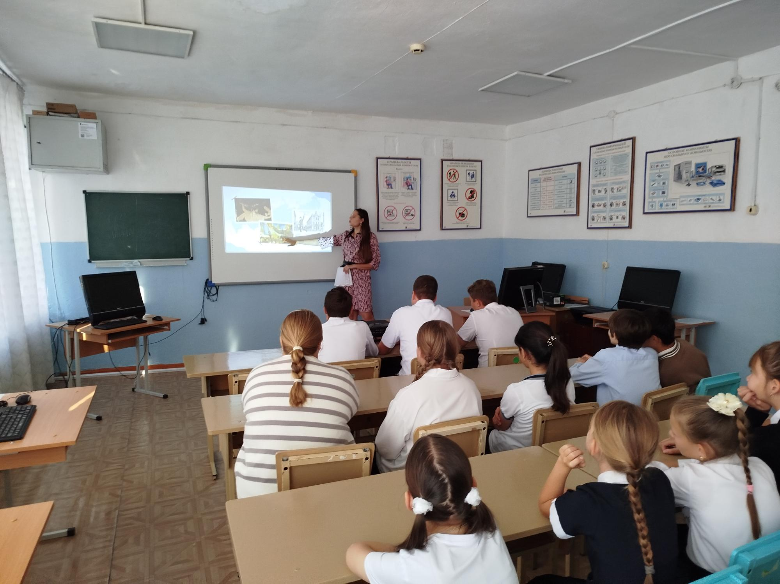
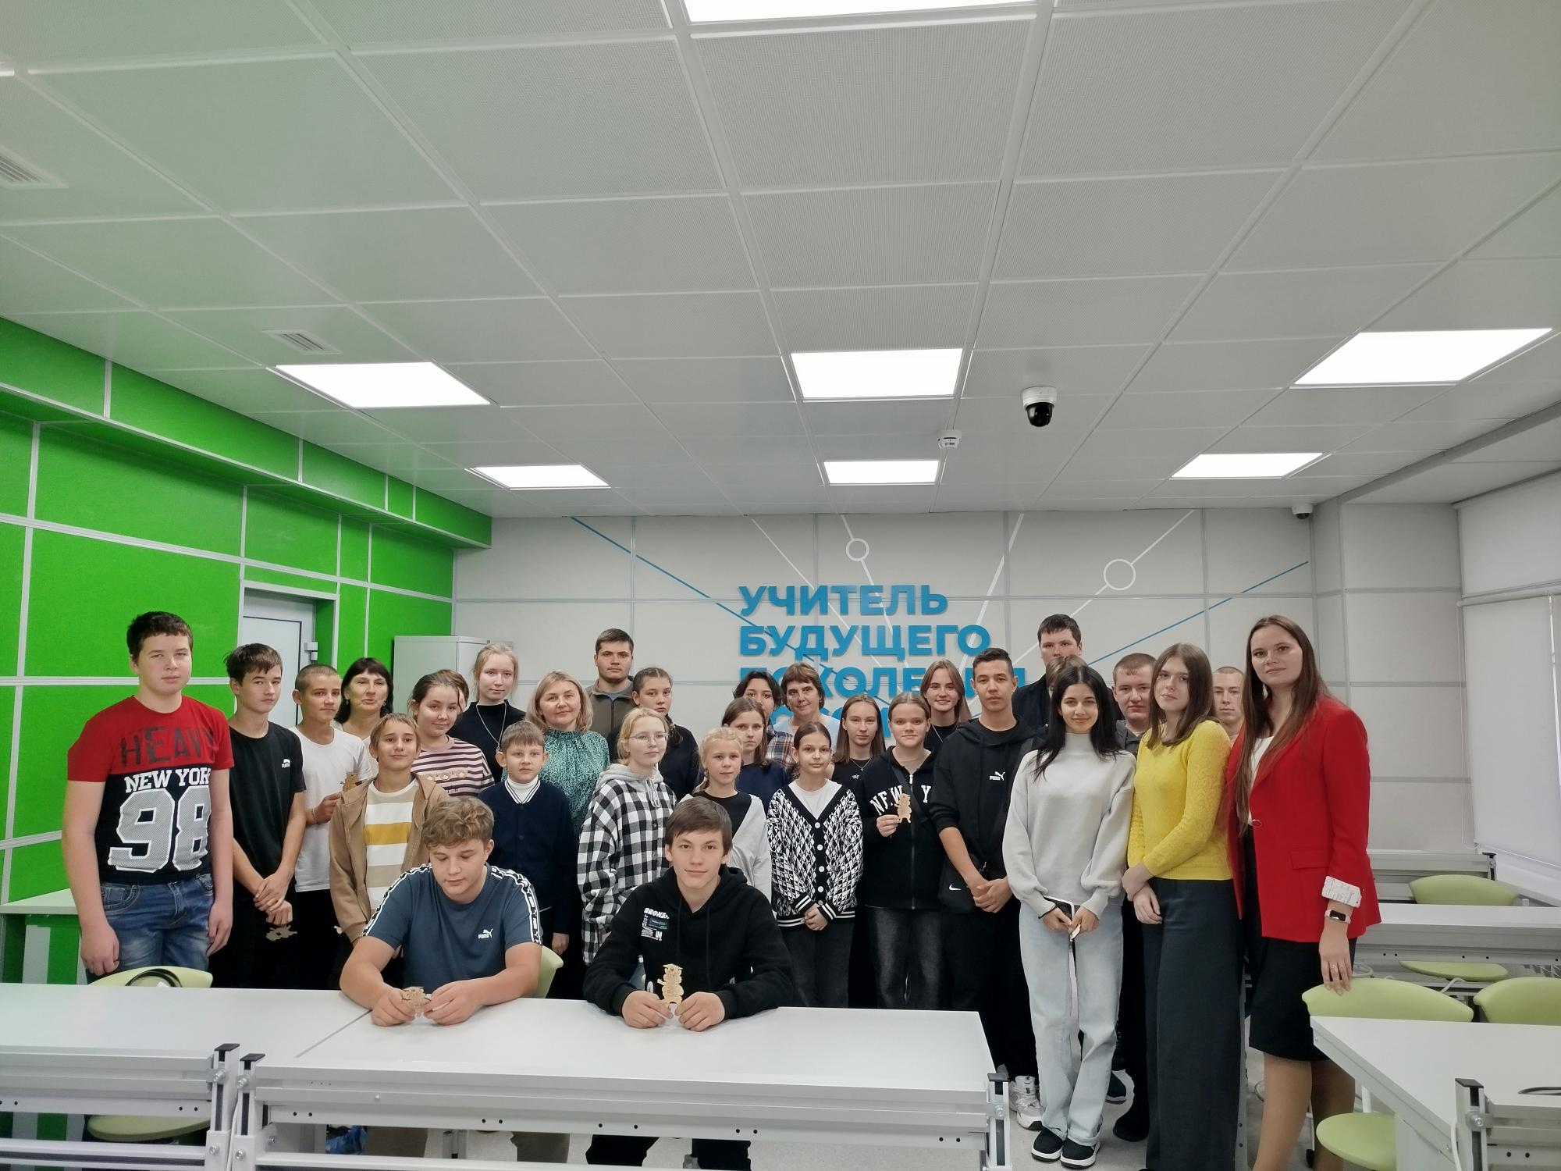
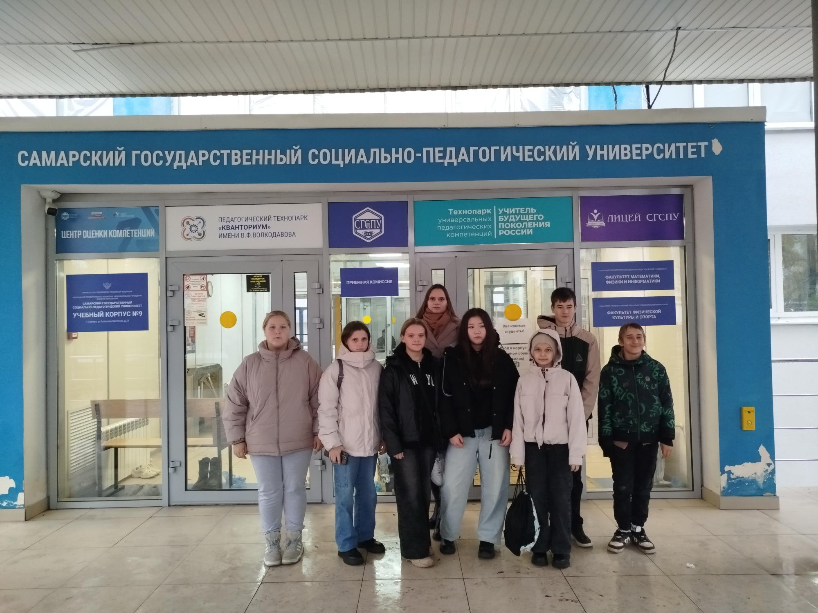
У детей ест право на Образование
Все ребята при достижении определенного возраста ходят в школу и получают знания.

Slide 14
Дети обязаны:
соблюдать Конституцию Российской Федерации
уважать права и достоинства других лиц
уважать государственные символы страны
заботиться о сохранности исторического и культурного наследия
беречь памятники истории и культуры
сохранять природу и бережно относиться к природным богаствам

Slide 15
Мы помним не только о своих правах, но и об обязанностях!
Спасибо за внимание!

